Slide 1
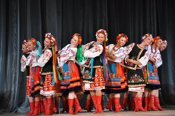

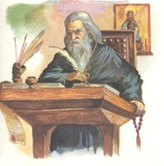
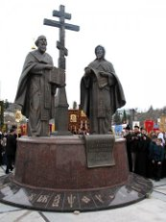
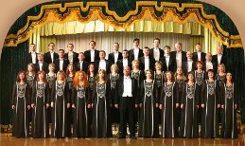

Культура и духовная жизнь общества

Slide 2
План занятия – урока.
1.Основные понятия – «культура», «духовная жизнь».
2.Виды культуры человека.
3.Типы культуры.
4.Примеры взаимовлияния культур.
5.Основные функции культуры.

Slide 3
1.Основное понятие – «КУЛЬТУРА» -
Культура представляет собой весьма сложное явление, что находит свое отражение в существующих на сегодняшний день сотнях ее определений и трактовок.
Наиболее распространенными являются следующие подходы к пониманию культуры как явления общественной жизни:

Slide 4
— Технологический подход: культура — совокупность всех достижений в развитии материальной и духовной жизни общества.
— Деятельностный подход: культура — осуществляемая в сферах материальной и духовной жизни общества творческая деятельность.
— Ценностный подход: культура — практическая реализация общечеловеческих ценностей в делах и отношениях людей.

Slide 5
Начиная с I в. до. н. э. под словом «культура» (от лат. cultura — уход, обработка, возделывание земли) понимали воспитание человека, развитие его души и образование. Оно окончательно вошло в употребление в качестве философского понятия в XVIII — начале XIX в. и обозначало эволюцию человечества, постепенное совершенствование языка, обычаев, государственного устройства, научного знания, искусства, религии. В это время оно было близко по значению к понятию «цивилизация». Понятие «культура» противопоставлялось понятию «природа», т. е. культура — это то, что создал человек, а природа — то, что существует независимо от него.

Slide 6
КУЛЬТУРА в широком смысле-
На основании многочисленных трудов различных ученых понятие «культура» в широком смысле слова можно определить как – КУЛЬТУРА –
исторически обусловленный динамический комплекс постоянно обновляющихся во всех сферах общественной жизни форм, принципов, способов и результатов активной творческой деятельности людей.

Slide 7
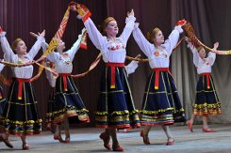
ДУХОВНАЯ ЖИЗНЬ
Духовная жизнь общества охватывает различные формы и уровни общественного сознания: нравственное, научное, эстетическое, религиозное, политическое, правовое сознание.
Духовная жизнь тесно связана с другими сферами общества и представляет собой одну из его подсистем.

Slide 8
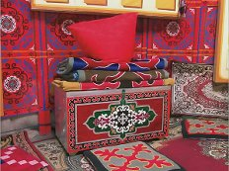
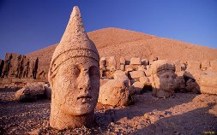
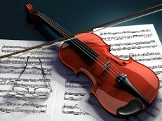
Формы культуры человека.
Информационная
Физическая
Массовая
Народная
Элитарная

Slide 9
Субкультура и контркультура.
Субкультура
Контркультура
часть общей культуры, система ценностей, традиций, обычаев, присущих большой социальной группе. Субкультура формируется у каждой группы общества и отличается от доминирующей культуры языком, взглядами на жизнь, манерами поведения, прической, одеждой, обычаями.
это субкультура, которая не просто отличается от доминирующей культуры, но и противостоит ей, находится в конфликте с господствующими ценностями.

Slide 10
2.Виды культуры.
МАТЕРИАЛЬНАЯ-
ДУХОВНАЯ-
Материальная культура связана с производством и освоением предметов и явлений материального мира, с изменением физической природы человека: материально-технические средства труда, коммуникация, культурно-бытовые сооружения, производственный опыт, умения, навыки людей и др.
Духовная культура – совокупность духовных ценностей и творческой деятельности по их производству, освоению и применению: наука, искусство, религия, мораль, политика, право и др.

Slide 11
Структура духовной жизни общества:
- Духовные потребности
Представляют собой объективную нужду людей и общества в целом создавать и осваивать духовные ценности
- Духовная деятельность (духовное производство)
Производство сознания в особой общественной форме, осуществляемое специализированными группами людей, профессионально занятыми квалифицированным умственным трудом
- Духовные блага (ценности):
Идеи, теории, образы и духовные ценности.

Slide 12
Духовные общественные связи индивидов .
Сам человек как существо духовное .
Воспроизводство общественного сознания в его целостности.
Особенности -
Его продуктами являются идеальные образования, которые не могут быть отчуждены от их непосредственного производителя.
Всеобщий характер его потребления, так как духовные блага доступны всем - индивидам без исключения, являясь достоянием всего человечества.

Slide 13
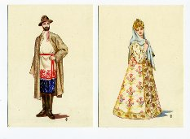
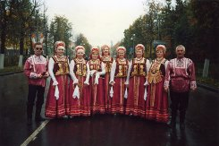
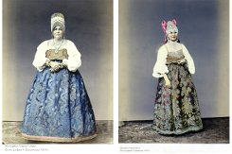
5.Основные функции культуры.
По мере движения истории в мировой культуре всё более доминируют и проявляются общечеловеческие черты, поскольку культурная деятельность человека становится всё более единой по своим формам, задачам и способам, что, соответственно, формирует единую культуру всего человечества.

Slide 14
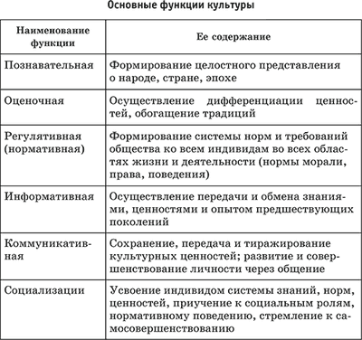

Slide 15
Закрепление-
Образец задания
A1. Выберите правильный ответ. Верны ли следующие суждения о культуре?
А. Культура – совокупность ценностей, общий уровень интеллектуального, нравственного, эстетического развития людей.
Б. Культура – совокупность исторически сложившихся форм совместной деятельности людей.
1) верно только А
2) верно только Б
3) верны оба суждения
4) оба суждения неверны
Ответ: …..

